Slide 1
김규희 포트폴리오
클라이언트 개발
Unreal Engine, Java

Slide 2
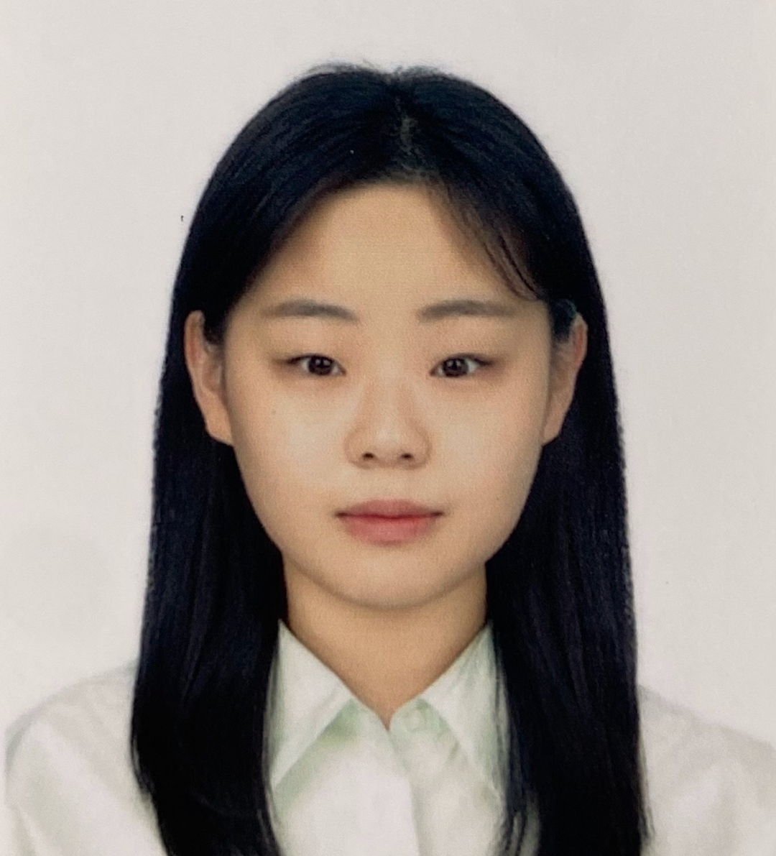
김규희 (2001.08.20)
📧 ehtlfk2@naver.com
📞 010-7153-0445
학력
한국공학대학교 게임공학과 입학 (2020.02)
한국공학대학교 게임공학과 졸업예정 (2025.02)
기술
C, C++, java
Unreal Engine, Android Studio
깃허브
9yu22 (github.com)

Slide 3
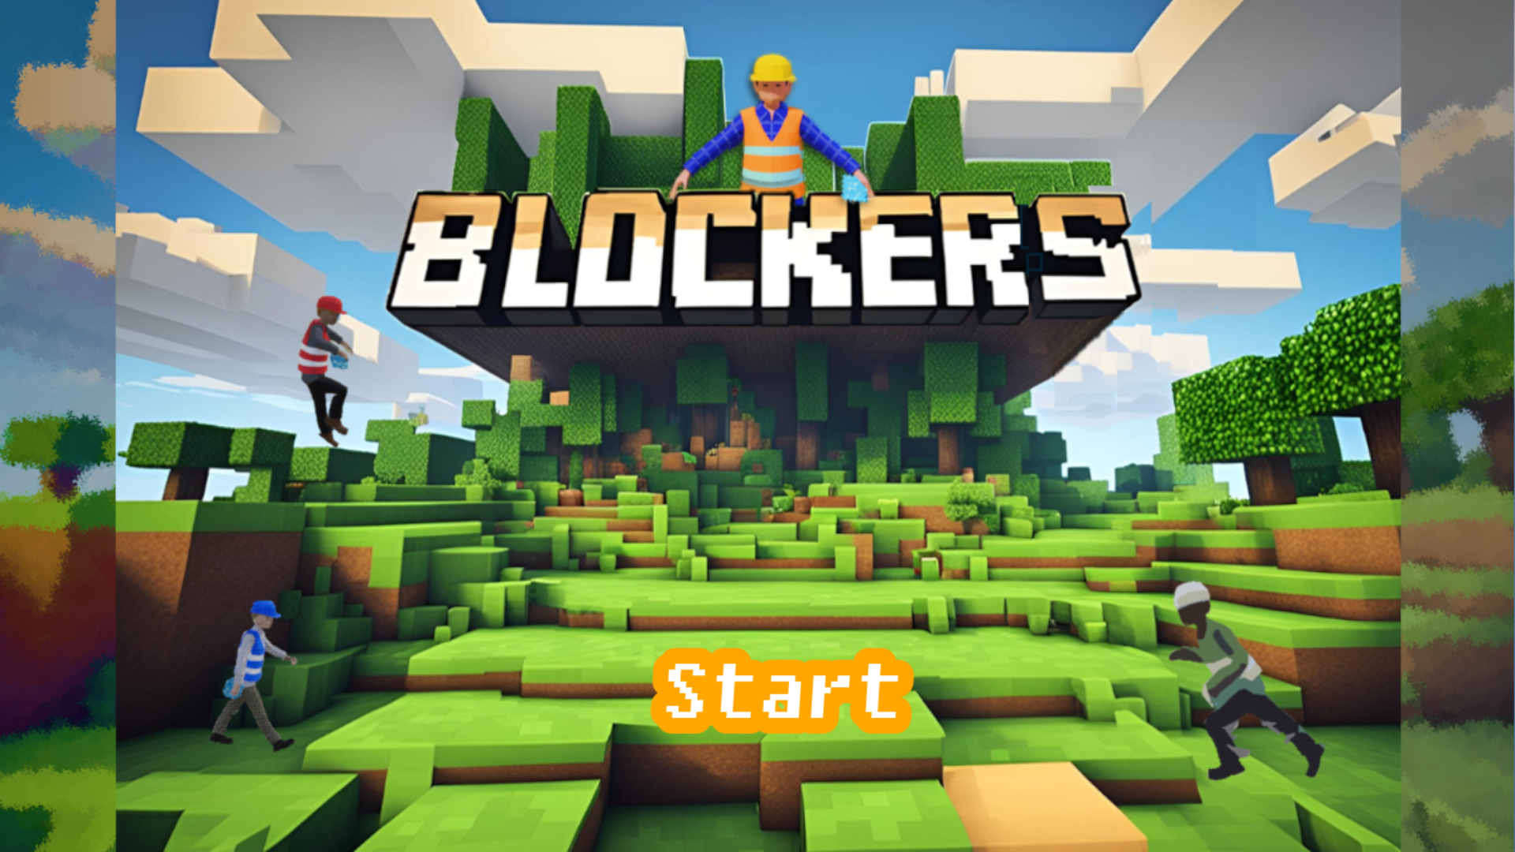
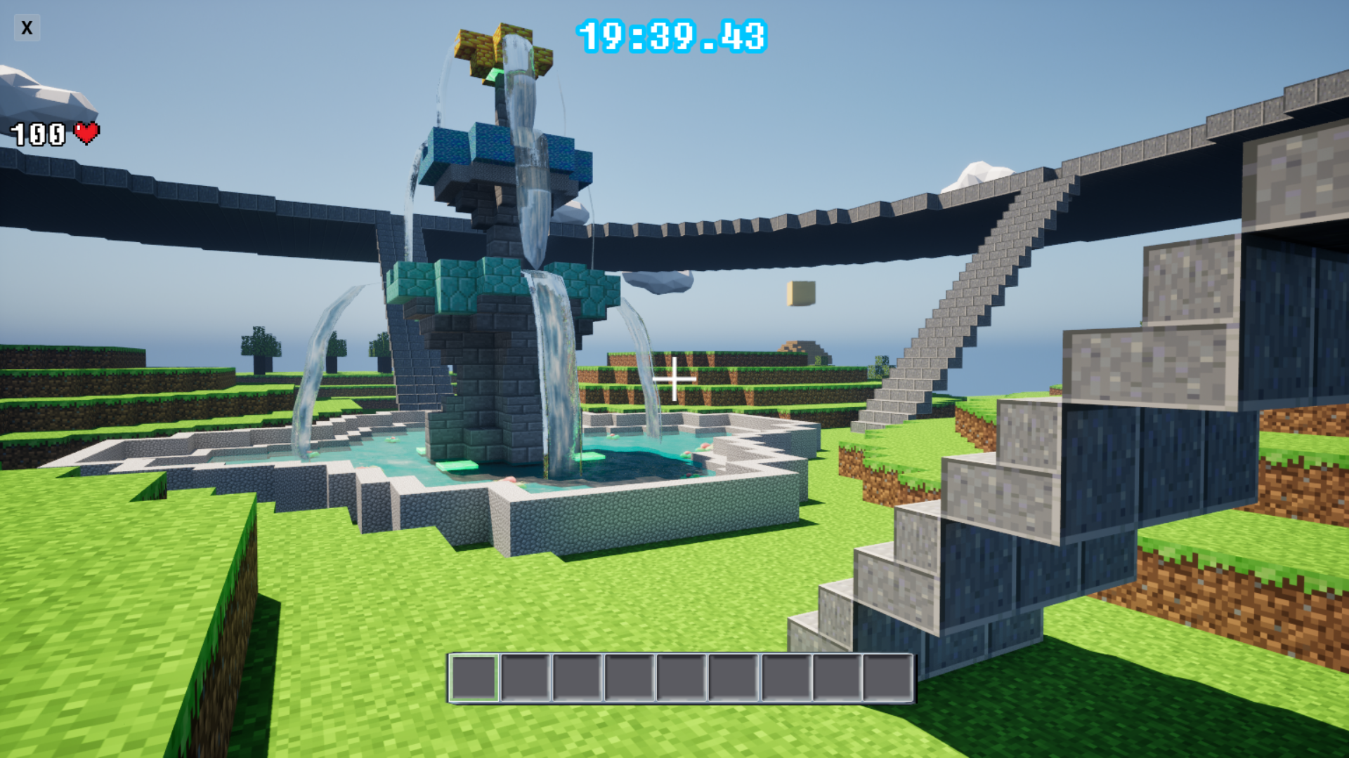
졸업작품 Blockers (UE 5.3)
장르: 건축 액션 FPS (4 Player, free for all)
게임 설명: 블록을 설치하고 파괴하면서 상대의 포탈을 파괴하고, 자신의 포탈을 지키는 게임.
각 플레이어는 자신의 섬에 개인 포탈을 가지고 있다. 포탈이 존재하는 한, 플레이어는 죽어도 다시 리스폰 된다. 적이 자신의 포탈을 통과할 때마다 포탈hp가 감소한다. 개인섬에서만 열리는 상점을 통해 블록과 무기를 구입할 수 있으며, 이를 이용해 포탈을 방어하고 적을 공격한다.
제작 기간: 7개월 (2024.01 ~ 2024.07)
게임 영상: https://youtu.be/tNU-Lykastg
Git repo: https://github.com/9yu22/Blockers
사용 언어: C++
개발 환경: Visual Studio 2022, Unreal Engine 5.3, Github
제작인원: 3명 (클라이언트 2, 서버 1)
역할: 클라이언트
캐릭터 총 공격, HP, Portal
인벤토리
UI, 레벨 제작 (어셋 제작, 블럭 배치)

Slide 4
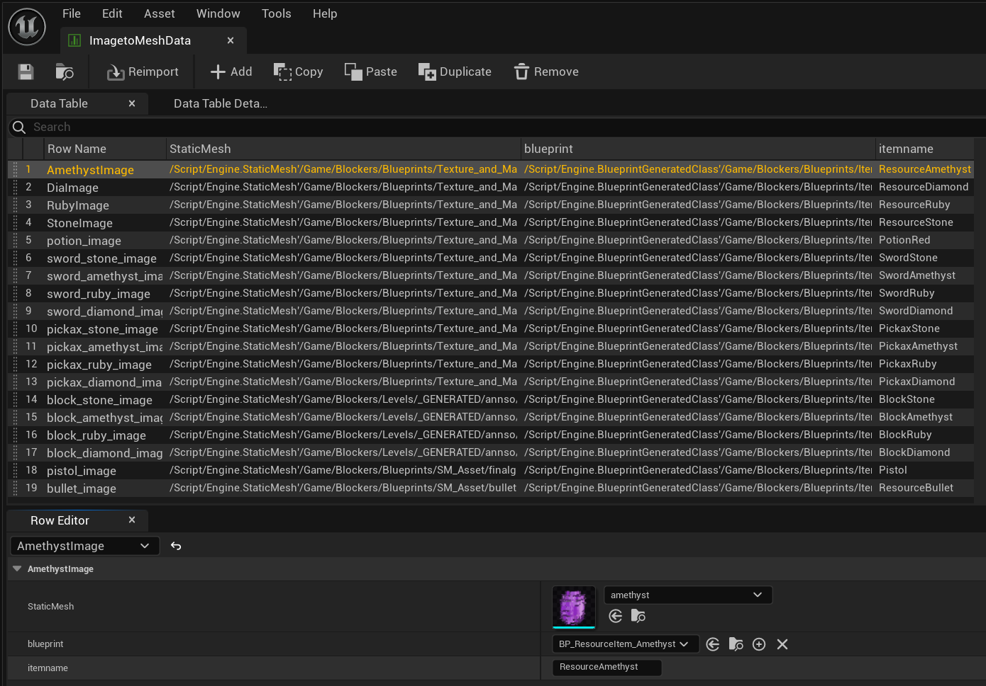
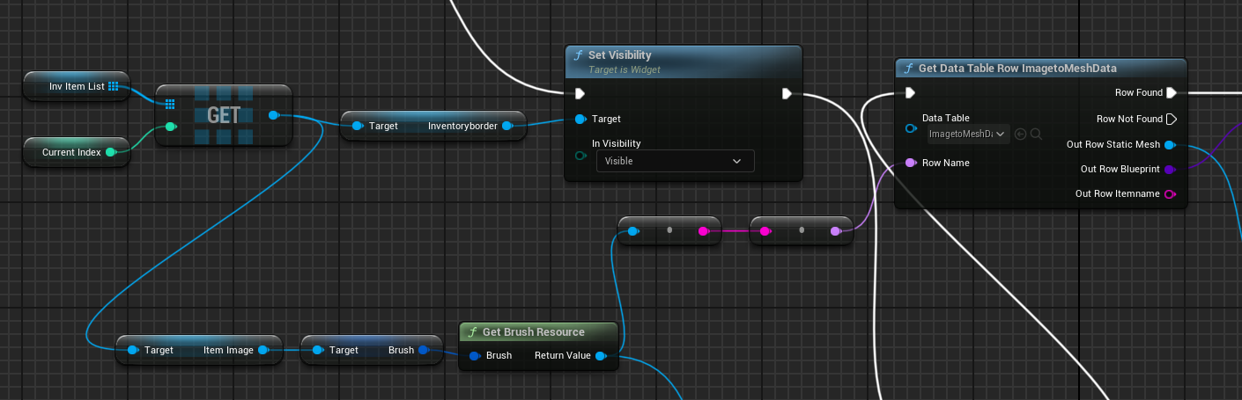
구현하면서 어려웠던 점
완전자동 인벤토리 시스템은 UI블루프린트로 만든 inventory_slot 9개로 구성하였다. slot은 이미지, 개수,
selected border로 구성하였다. 각각의 slot들로 구성되어있는 인벤토리와 캐릭터 간의 상호작용 과정에서
slot의 selected border가 visible된 아이템을 캐릭터의 손에 쥐도록 하는 부분이 어려웠다.
극복 방법
아이템 이미지로 구분한 데이터베이스를 만들어, 캐릭터 손에 달기 위해 사용될 아이템 블루프린트를 넣었다.
인벤토리에선 선택된 slot의 아이템이미지를 데이터베이스에서 검색하여 아이템을 찾았고, 연결된 블루프린트를
캐릭터 손에 있던 socket에 적용하였다.
Inventory_slot
Image
Num
Selected border
X 9 = Inventory
만든 데이터베이스와 블루프린트 적용과정

Slide 5
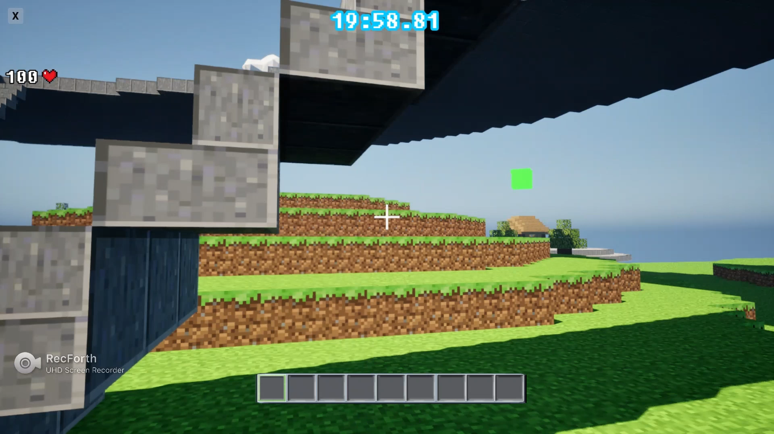
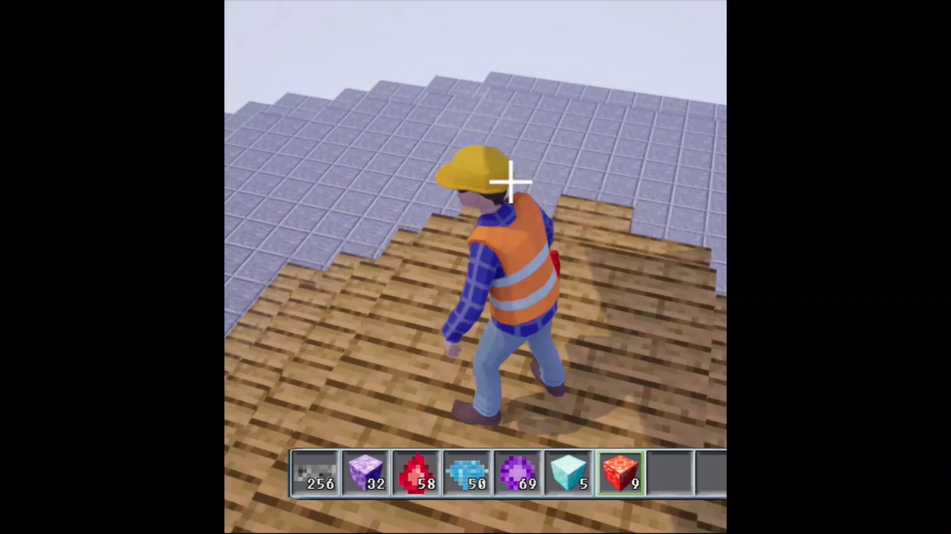
플레이어 리스폰 효과: 캐릭터 모양으로 블록 쌓기
플레이어가 적의 공격을 받아 HP가 0이 되면, 시작 위치에서 리스폰된다. 이때, 게임의 컨셉에 맞춰 캐릭터의
리스폰 효과를 블록이 쌓이는 연출로 구현하였다. 블록이 모두 쌓이면, 캐릭터는 본래의 모습으로 복원된다.

Slide 6
Niagara System
- Particle Update – Skeletal Mesh Location:
cube가 캐릭터 모양에 맞춰 일렬로 정렬되도록 설정하였다.
cube가 정확하게 정렬되도록 particle position을 계산하여 겹쳐지는 부분을 최소화하였다.
Round(Particles.Position/User.GridSize))*User.GridSize
(*스크린샷 첨부)
캐릭터 Texuture를 UV매핑할 때 발생하는 Z-Fighting문제를 최소화하기 위한 방안을 적용하여,
중첩된 면의 간격을 최적화하였다.
round(Particles.SkeletalMeshLocation.SampledUV.x/User.TextureGridSize)*User.TextureGridSize
(*스크린샷 첨부)
*GridSize: 블럭파티클 1개 크기 조정
*TexutreGridSize: 텍스처 크기 조정
Character BluePrint
-Timeline을 사용하여 mesh 매터리얼에 값을 적용하고, 이를 이용하여 bounding box 동작을 구현하였다. 이를 통해 mesh와 voxel이 전환되어, mesh가 사라지는 위치에 voxel이 나타나도록 하였다. 또한, Tick을 활용하여 매 순간bounding box를 계산함으로써 일정 경계선(z값) 위에서 효과가 보이지 않는 문제를 해결하였다.
-캐릭터 접속 시 서버에서 받아온 플레이어 정보를 바탕으로 각각의 매터리얼을 입혔다.

Slide 7
구현하면서 어려웠던 점
-효율적인 인벤토리 add/stack/drop
-인벤토리와 서버
1. 아이템과 닿으면 개인 인벤토리로 들어오는 시스템. 다른이가 닿아도 내 인벤토리로 들어옴.
2. 인벤토리 개수 제한 기능 추가)
-캐릭터 모션과 서버
version upgrade 5.4

Slide 8
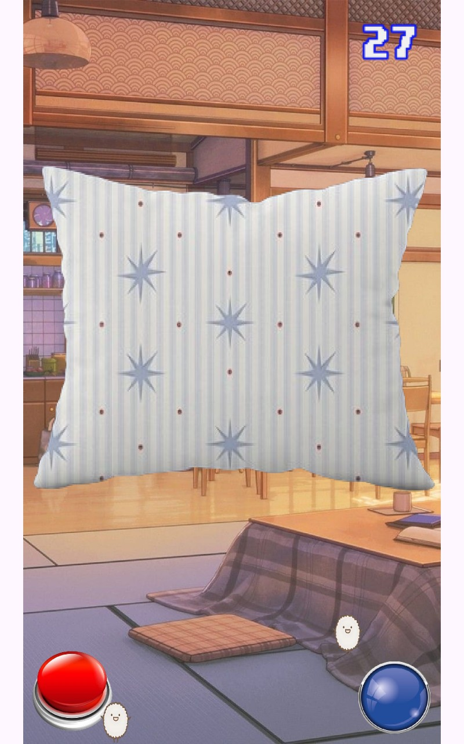
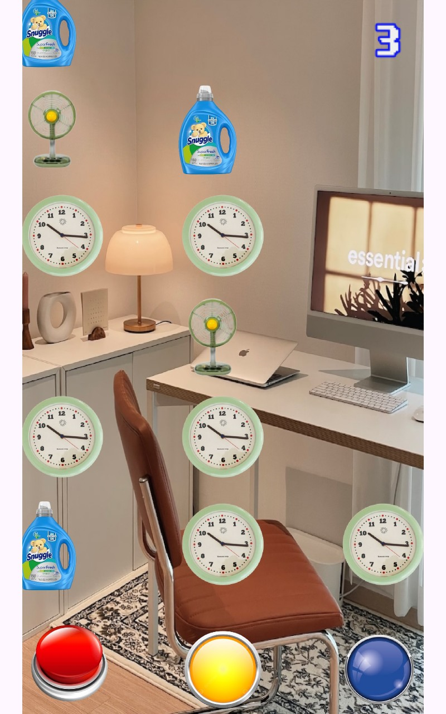
Cleantopya (Java, Android)
장르: 모바일형 아케이드 게임
게임 설명: 청소는 스피드만이 살길! 빠른 청소실력을 가진 청소알바생의 하루를 살아보자!
두 가지 스테이지로 구성되어 있으며, 각 스테이지에서 소요된 시간을 합산하여 최종 점수 부여
Stage1: 붙어있는 먼지를 제거하기 위해 빠르게 버튼을 번갈아가며 누른다.
Stage2: 화면에 나타나는 아이템의 위치에 해당하는 버튼을 눌러 청소한다.
제작 기간: 2개월(2024.04 ~ 2024.06)
게임 영상: https://youtu.be/2W0XyY7yG9Q
Git repo: https://github.com/9yu22/spgp_cleantopya
사용 언어: Java
개발 환경: Android Studio, Github
제작인원: 1명
역할: 클라이언트
VideoView, Scene전환, Activity전환
버튼, 시간측정, 점수판, 언어지원, Toast
애니메이션, 화면 흔들림

Slide 9
구현하면서 어려웠던 점
스테이지 2에서는 버튼을 눌러 아이템을 제거하고, 해당 줄의 모든 아이템이 사라지면 다음 줄이 내려오면서
새로운 줄이 생성된다. 이 과정에서 아이템이 한 줄씩 순차적으로 내려오는 상황을 효율적으로 관리하는 것이
쉽지 않았다.
극복 방법
HomeObject, ObjectLine, ObjectGenerator 3개의 클래스를 만들어 관리하였다.
- HomeObject: 한 개의 아이템을 관리
- ObjectLine: HomeObject 1~3개를 하나의 Line으로 묶어 관리.
- ObjectGenerator: ObjectLine을 생성
관리된 하나의 줄(line)은 버튼 입력에 따라 가장 가까운 아래쪽부터 해당 버튼 위치에 아이템이 있는지 확인한다. 아이템이 있으면 제거되지만, 없을 경우 화면이 흔들리는 효과가 나타난다. 한 줄의 아이템이 모두 제거되면, 뒤에 있는 아이템 줄이 한 줄씩 내려오고 새로운 아이템 줄이 생성된다.

Slide 11
TagU (Java, Web)
개발 목표: 리뷰 웹 페이지
제작 기간:
사용 언어: Java, JSP, SQL
개발 환경: Eclipse
제작인원: 1명
역할:
내비게이션 바, 컨테이너, 모달

Slide 12
(공통 추가사항)
시연동영상 추가
스크린샷

